Slide 1
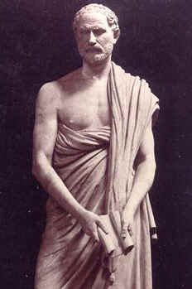
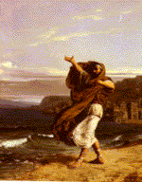
ДЕМОСФЕН
383 - 322 год до н.э.

Slide 2
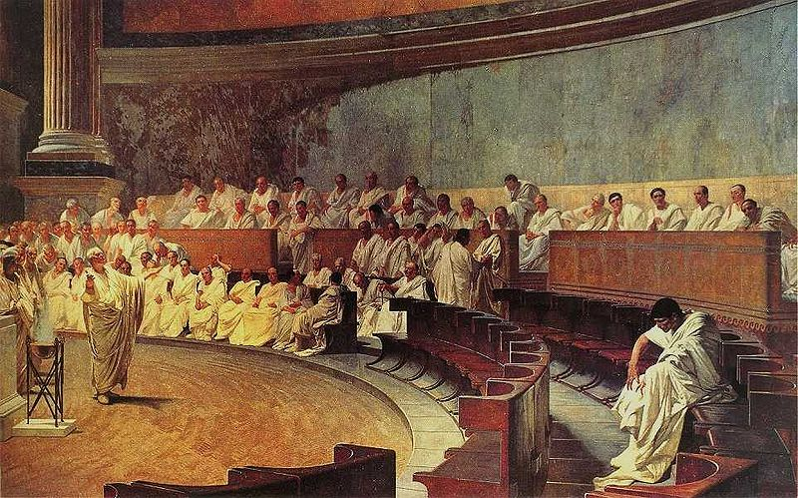

Slide 3
Логопедические индивидуальные и групповые занятия с использованием технических средств обучения ( аппарат для коррекции речи «Монолог», мультимедийные презентации для коррекции ОНР, музыкально- ознакомительные досуги ). Психологические индивидуальные и групповые занятия, направленные на развитие социальной адаптации; Логоритмические занятия, целью которых является развитие ритмической организации речи и движений; Психотерапевтические занятия с использованием метода групповой релаксации.
Комплексная реабилитация детей
в условиях детского сада 956
компенсирующей направленности

Slide 4
Улучшение речевого статуса ребёнка; Расширение коммуникативных возможностей; Ликвидация признаков девиации личности; Расширение адаптационных возможностей.
Результатом комплексной
психолого - логопедической коррекции является:

Slide 5
Средства ТСО используемые при коррекции заикания
ЗВУКОЗАГЛУШЕНИЕ
"БЕЛЫЙ ШУМ"
ЗВУКОУСИЛЕНИЕ
МЕТРОНОМ
Разрыв привычной патологической слухоречевой связи
Эффект наступает благодаря изменению привычной громкости собственной речи
Метод ритмической стимуляции речи
Выполняет роль отвлечения от речевого акта
Усвоению навыка изменения темпа и ритма речи
Эффект повышения громкости голоса
Как метод устранения заикания был предложен В.А.Раздольским в 1965г.
Дж.Бреди (1969г)
Н.И. Жинкин
К.С.Станиславский
А.А.Маланичевой (1954г.)
В.И.Воскресенского (1962г.) А.В.Крапухина (1981 г.) Ф.Черри

Slide 6
"ЭХО" или ЭФФЕКТ ОТСТАВНОЙ РЕЧИ
был открыт Б. Лее в 1952 году
Эффект отставной речи связывают с нарушением обратной слуховой связи.
Метод лечения, основанный на принципе "регуляции обратной связи" с помощью "ЭХО - аппарата", предложил польский автор Б.Адамчик в 1959 году.
В 1981 году А.В.Крапухин в установке "Логос", наряду с звукозаглушением и звукоусилением, использовал эффект "Эхо".

Slide 7
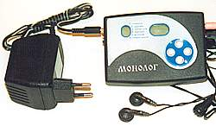
АКР - 01 "Монолог"
Корректофон- построен на эффекте заглушения собственной речи - "белый шум";
Аппарат "Эхо«- воспроизводит речь с определенной задержкой, создающей эффект эха;
Звукоусиливающий аппарат- позволяет воспроизводить собственную речь в усиленном режиме;
Метроном- способствует формированию темпо-ритмических навыков.

Slide 8
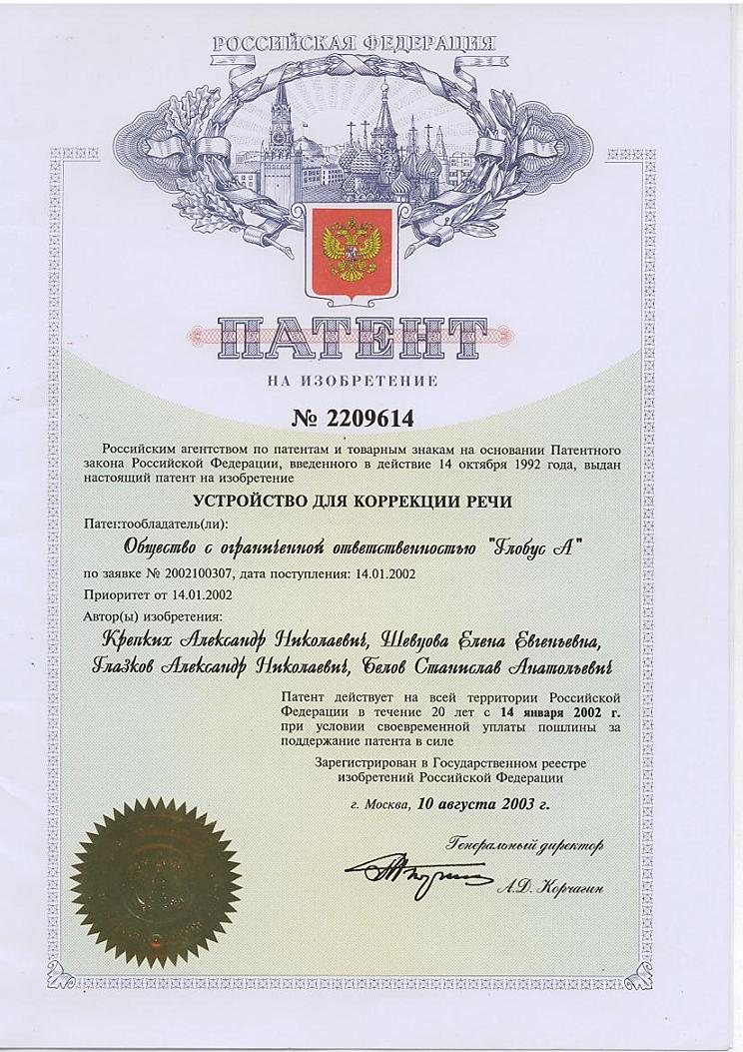

Slide 9
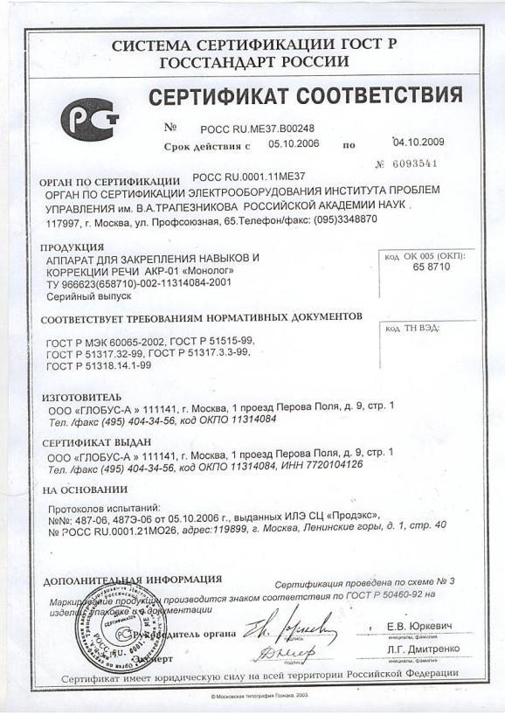

Slide 10
ЭТАПЫ
ИНДИВИДУАЛЬНЫХ ЛОГОПЕДИЧЕСКИХ ЗАНЯТИЙ
ПРИ ЗАИКАНИИ
С ПРИМЕНЕНИЕМ АППАРАТА
«МОНОЛОГ»

Slide 11
ОБЯЗАТЕЛЬНАЯ ПРЕДВАРИТЕЛЬНАЯ РАБОТА ПЕРЕД НАЧАЛОМ КАЖДОГО ЗАНЯТИЯ
Выполнить основной комплекс артикуляционной гимнастики;
Для восстановления дыхания и настроя на дальнейшую работу принять удобную позу, прослушать спокойную, приятную музыку;
Этап релаксации – максимально расслабить плечевой пояс, мышцы шеи и затылочной области. На лице «маска покоя»;
В состоянии расслабления отрабатывается мягкое, аккуратное, плавное произношение звуков. Звук произносится с выдохом.
При произнесении гласных звуков всегда произносится с «полной» артикуляцией, что обеспечивает хорошую дикцию. Согласные звуки произносятся аккуратно, «сдувая с губ», «проскальзывая»;
Обучение навыку речевого самоконтроля с помощью функций «ЗВУКОУСИЛЕНИЕ» и «ЭХО»;
Обучение навыку развития силы голоса с помощью функций «ЗВУКОЗАГЛУШЕНИЯ» («БЕЛЫЙ ШУМ»)

Slide 12
ПЕРВЫЙ ЭТАП РАБОТА СО ЗВУКОМ и СЛОГОМ (на аппарате функции «ЗВУКОУСИЛЕНИЕ» и «ЭХО»)
Каждый гласный звук артикулируется без голоса.
Каждый звук произносится: шёпотом, тихим голосом, голосом средней громкости, громко, согласуя с «дирижированием» ведущей руки. Следить за чёткой артикуляцией и громкостью голоса;
После длительного произнесения звука делается пауза;
Переход к слогам. Обучение плавному переходу от звука к звуку.
(далее выставляется функция «БЕЛЫЙ ШУМ» и работа этапа повторяется)

Slide 13
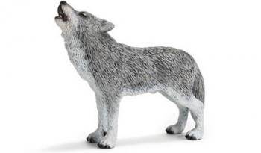
уууу…..
ыыы…..
аааа…..
oоо…..
иии…..
эээ…..

Slide 14
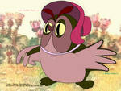
ау!…..
уа!…..
иа!…..
ух!…..
оп!…..
ту!…..

Slide 15
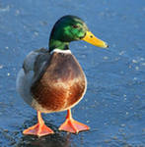
Мяу – мяу!
Гав – гав!
Пиф – паф!
Тик – так!
Ква – ква!
Кря – кря!

Slide 16
ВТОРОЙ ЭТАП РАБОТА СО СЛОВОМ (на аппарате функции «ЗВУКОУСИЛЕНИЕ» и «ЗАДЕРЖКИ ЗВУКА»)
Слова произносятся слитно, на одном выдохе.
Говорить начинаем с выдохом.
Ударный звук должен звучать громче.
Произнесение каждого ударного звука сопровождаем «дирижированием».
Ударный звук находится в начале, середине, а затем и в конце слова.

Slide 17
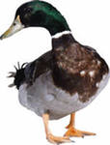
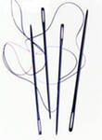
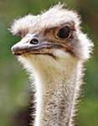
азбука
облако
утка
иглы
эмму
окна

Slide 18
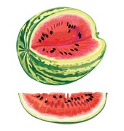
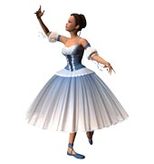
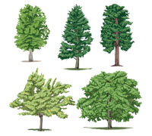
арбуз
бананы
балерина
гвоздики
вороны
деревья

Slide 19
